Slide 1
«Если ученик в школе не научится ничего творить, то в жизни он всегда будет только подражать».
Л.Н. Толстой
Педагогический проект
«Создание эффективных условий для формирования лингвистических и коммуникативных компетентностей обучающихся на уроках русского языка и литературы»
Денисова Татьяна Владимировна
учитель русского языка и литературы
МБОУ СОШ № 38
г. Нижний Тагил

Slide 2
Актуальность
Успешная коммуникативная деятельность способствует формированию коммуникативной личности, которая:
стремится к максимальной реализации своих возможностей,
открыта для восприятия нового опыта,
способна на осознанный и ответственный выбор в различных жизненных ситуациях,
владеет нормами литературного языка, способна свободно выражать свои мысли и чувства в устной и письменной форме, соблюдать этические нормы общения,
умеет решать языковыми средствами коммуникативные задачи в разных сферах и ситуациях общения.
Поэтому задача формирования коммуникативной компетенции является в настоящее время одной из главных задач школы и первую очередь уроков русского языка и литературы

Slide 3
Цель проекта
Создать эффективные условия для формирования лингвистических и коммуникативных компетентностей обучающихся с использованием современных образовательных технологий.

Slide 4
Объект исследования: процесс филологического образования учащихся.
Предмет исследования: процесс формирования культуроведческой,
лингвистической и коммуникативной компетентностей.

Slide 5
Задачи проекта:
Совершенствовать методический уровень использования современных образовательных технологий;
Осуществлять мониторинг саморазвития учащихся с дальнейшей коррекцией деятельности;
Создавать условия для раскрытия индивидуальных способностей и развивать творческий потенциал обучающихся;
Проанализировать эффективность созданных условий путем применения данных технологий.

Slide 6
Методы исследования:
анализ проблемы исследования;
изучение психолого-педагогической, методической литературы;
проектирование педагогического эксперимента;
диагностика:
1)обобщение;
2)сравнение;
3)анкетирование;
4)тестирование;
обобщение полученных результатов;
подведение итогов.

Slide 7
Ожидаемые результаты:
высокий уровень сформированности коммуникативной компетенции;
повышение интереса к русскому языку и литературе и развитие мотивов учебной деятельности;
прочное усвоение знаний, повышение результативности обучения;
умение создавать обучающимися исследовательские и проектные работы, презентации;
активизация творческой деятельности – желание участвовать в различных творческих конкурсах

Slide 8
Современные
образовательные
технологии
Коммуникативно -
ориентированные задания
Технология
развития
критического
мышления
Выделение главных
мыслей текста
Информационные
технологии
Прогнозирование
Диалог с текстом
Проектные
технологии
Исследовательская
деятельность
Включение воображения
Работа над сочинением
Технология
решения
изобретательских
задач
Драматизация
Блочное обучение
Словесное рисование

Slide 9
Все формы
учебного диалога
Анкетирование
или
письменное
интервью
Доклады
и сообщения
Телекоммуника-
ционные
проекты.
Размещение
текстов на
Интернет
форумах.
Электронная
почта
Ролевые
и деловые игры
Устная
компетенция
методы
Письменная
компетенция
Учебные
исследования и
учебные проекты
Опросы, беседы,
интервью,
обсуждение,
дискуссии, диспуты
Заметки,
статьи
в СМИ
Защита
исследовательских
работ
Рецензирование
текстов
различных
стилей и жанров
Выступления
в качестве
ведущих

Slide 10
Побеседуй с текстом. После чтения каждого предложения делай остановку, чтобы задать тексту вопрос и придумать ответ. Прочитай текст целиком.
Автор дал этому тексту название в форме вопроса. Прочитай текст и скажи, какое это может быть название. С кем из героев ты согласен или у тебя есть свое мнение.
Диалог
с
текстом.
В этом тексте спрятался один, но очень важный вопрос. Важный, потому что весь текст отвечает на этот вопрос. Прочитай текст и найди самый главный вопрос.
Прочитай текст. Какие вопросы возникают при чтении текста? На какие из них можно найти ответы в тексте, а на какие нет?

Slide 11
Результаты анкетирования «Мотивы к изучению литературы».
Год | Класс | Высокий уровень школьной мотивации % | Средний уровень школьной мотивации % | Низкий уровень школьной мотивации %
2012-2013 гг | 5А | 43% | 29% | 28%
2013-2014 гг | 6А | 37% | 44% | 19%
2014-2015 гг | 7А | 52% | 39% | 9%

Slide 12
Результаты анкетирования «Мотивы к изучению русского языка»
Год | Класс | Высокий уровень школьной мотивации % | Высокий уровень школьной мотивации % | Низкий уровень школьной мотивации %
2012-2013 гг | 5А | 14% | 58% | 28%
2013-2014 гг | 6А | 30% | 44,5% | 25,5%
2014-2015 гг | 7А | 32,5% | 49,5% | 18%

Slide 13
Применяю:
цифровые образовательные ресурсы;
презентации;
видео-уроки;
карточки с занимательным материалом;
таблицы, схемы;
памятки;
карточки с заданиями повышенной сложности;
словари и др.

Slide 14
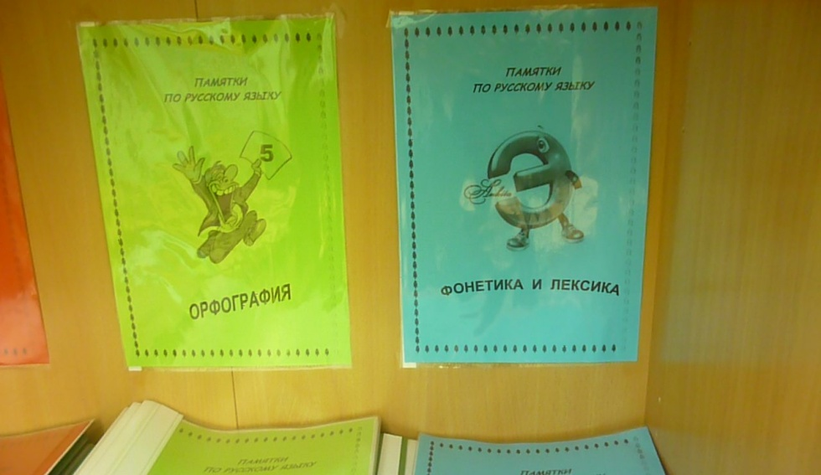
Использую различные виды работ:
диктанты;
использование перфокарт, сигнальных карточек;
«орфографические пятиминутки»;
работы с взаимопроверкой и самопроверкой;
комментированное письмо и др.

Slide 15
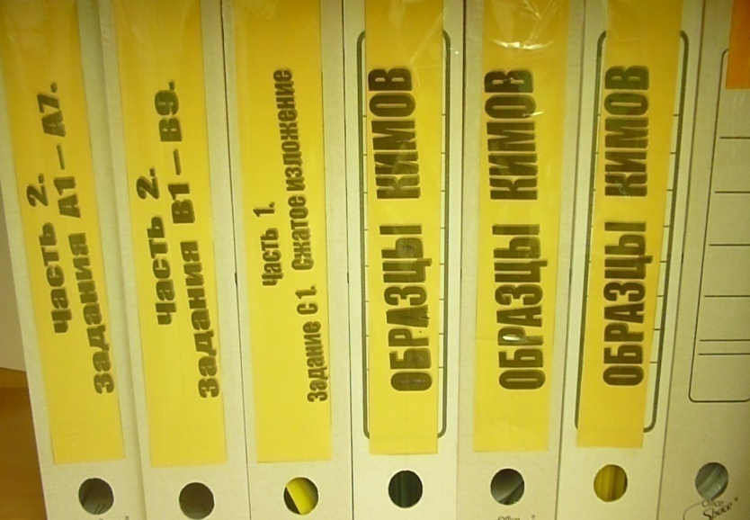
Систематизирован теоретический и практический материал «Формирование коммуникативных компетенций на уроках русского языка и литературы»

Slide 16
Результаты участия обучающихся во всероссийской игре – конкурсе «Русский медвежонок»
2012-2013 гг.
1 место – Леванова Ангелина (5 А класс) – 74 балла
2013 – 2014
1 место – Муляк Анна (6 А класс) – 66 баллов
2014 - 2015
1 место – Шангареев Кирилл (5 А класс) – 60 баллов
2 место – Разлога Даниил (5 А класс) – 56 баллов
3 место – Захарова Надежда (7 А класс) – 50 баллов
2 место – Рогава Анна (7 А класс) – 63 балла
3 место – Леванова Ангелина (6 А класс) – 57 баллов
2 место – Леванова Ангелина (7 А класс) – 57 баллов
3 место – Капустин Данил (5 А класс) – 56 баллов

Slide 17
Итоговая успеваемость и качество знаний учащихся по русскому языку и литературе
Учебный год | Классы | % на «4» и «5» по литературе | % на «4» и «5» по русскому языку
2012 – 2013 | 5А, 7А, 8А | 50 % | 24 %
2013 - 2014 | 5А, 6А, 8А | 57 % | 26 %
2014 - 2015 | 5А, 6А, 7А, 9А | Прогноз (по результатам I, II, III ч)
 |  | 59% | 28,5%

Slide 18
Внеурочная деятельность
Формы работы:
Подготовка учащихся к олимпиаде;
Преподавание учебных курсов;
Работа с одаренными детьми.
Работа со слабыми учащимися.
Проведение Недели русского язык.
Подготовка к научно-исследовательской работе.
Консультационная взаимопомощь.

Slide 19
Результаты внеурочной деятельности обучающихся по учебному предмету:
Год | Предмет | Название мероприятия | Ответственные учащиеся
2012 -2013гг | Русский язык | Конкурс презентаций «Его величество – Глагол» (5-7 кл) | Захарова Надежда (7 кл)
 |  | Интеллектуальный марафон «За страницами учебника» (8 кл) | Алексеева Юлия (8 кл)
 | Литература | «В гостях у А.С.Пушкина» (заочная экскурсия) (7 кл) | Розиков Глеб (7 кл)
2013 – 2014 гг | Русский язык | «В мире интересного» – интеллектуальная игра по русскому языку с использованием ИКТ (6 кл) | Мехтиева Анастасия (6 кл)
 |  | Брейн- ринг «Выучи русский язык!» (8 кл) | Растаскуева Дарья (8 кл)
 |  | Игра «В гостях у словарей» (5 кл) | Русинова Алена (5 кл)
 |  | Викторина «Путешествие в страну Лексики» (6 кл) | Разлога Даниил (6 кл)
 | Литература | Викторина «Юмор А.П.Чехова» (библиотека) | Леванова Ангелина (7 кл)
2014-2015 г г | Русский язык | Турнир знатоков русского языка (7 кл) | Рахматулина С (7 кл)
 | Литература | Праздник «А он, мятежный, просит бури…» (5-9 кл) | Бражникова Ю (9 кл)
 |  | Урок – концерт «Песни военных лет» (7-9 кл) | Корнилова Карина (9 кл)

Slide 20
Результатами деятельности охотно делюсь с коллегами. Обобщение и распространение собственного педагогического опыта проводила на заседаниях школьного методического объединения учителей гуманитарного цикла, педагогических советах, участвую в семинарах городского методического объединения для учителей русского языка и литературы при МБУ ИМЦ.
2012 г., педагогический совет «Проблемы преемственности между ступенями обучения», презентация «Первый раз в пятый класс»;
2012 г., «Имя прилагательное» (открытый урок);
2013 г., выступление на заседании школьного методического объединения «Применение цифровых образовательных ресурсов на уроках русского языка и литературы»;
2013 г., педагогический совет «Взаимодействие классных руководителей с учителями – предметниками: проблемы, перспективы», доклад «Активные формы работы с родителями»;
2014 г., «Не с существительными» (открытый урок).
2015 г., педагогический совет «Адаптация школьников при переходе из начальной школы в основную», с анализом по формированию орфографических навыков как развитие коммуникативно-речевой компетенции учащихся в самостоятельной работе.

Slide 21
Чтобы иметь право учить, надо постоянно учиться самому…
Сведения о повышении квалификации:
2013, НТФ ГБОУ ДПО СО "ИРО" "Методические вопросы подготовки обучающихся к ЕГЭ по русскому языку"(80 часов)
2014, НТФ ГАОУ ДПО СО "ИРО" "Организация работы по профилактике и предупреждению дорожно-транспортного травматизма"(24 часа)
2015, НТФ ГАОУ ДПО СО "ИРО" "Федеральный государственный образовательный стандарт основного общего образования: идеология, содержание, технологии введения" (120 часов).
2015, вебинар ОАО «Издательство Просвещение», «Школьное сочинение: работа над ошибками» (2 часа),
2015, вебинат ОАО «Издательство Просвещение», Экзаменационное сочинение: тематические направления, литературные аргументы, критерии оценивания» (1 час.).

Slide 22
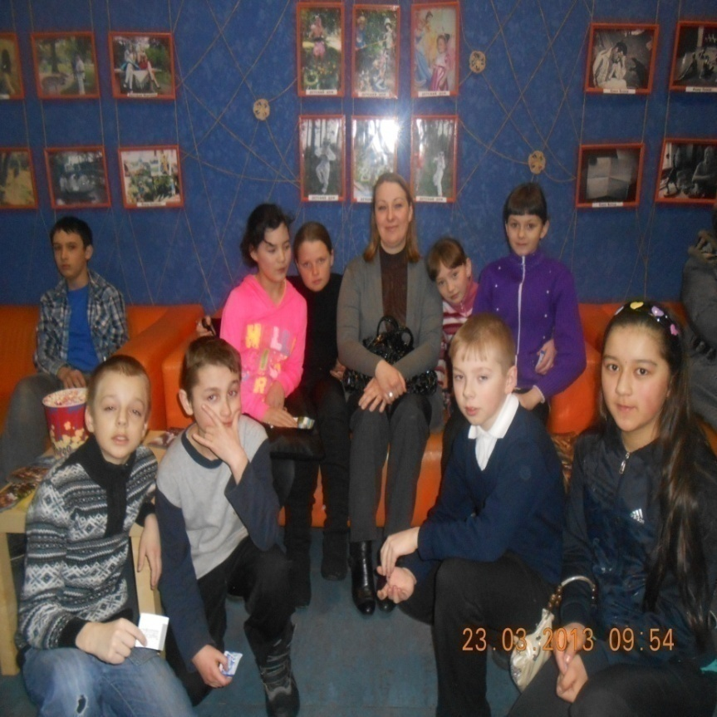
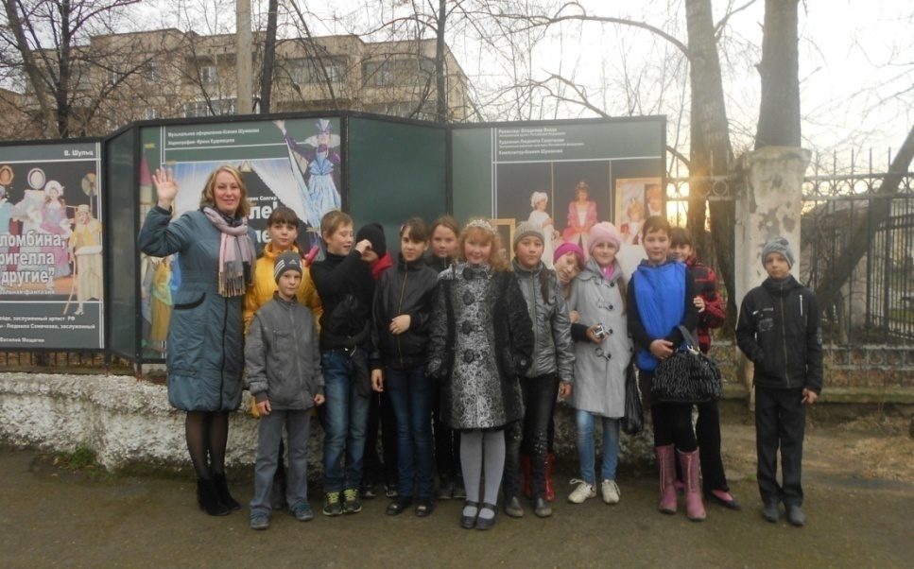
Работа в качестве учителя и классного руководителя направлена на то, чтобы создать максимально благоприятные условия для каждого ребенка

Slide 23
Участник школьного конкурса проектов классных руководителей по проблемам воспитания (проект развития творческих способностей учащихся)

Slide 24
Ссылка на мой сайт http://nsportal.ru/denisova-tanya
Денисова Татьяна Владимировна
сайт учителя русского языка и литературы
«Богатым человека делает его сердце» Л. Толстой.
Профессия: учитель
Профессиональные интересы: преподавание русского языка и литературы, изучение современных педагогических технологий
Увлечения: Семья, путешествия, чтение.
Регион: Свердловская область
Населенный пункт: г.Нижний Тагил
Место работы: МБОУ СОШ № 38 (Дзержинский район)
Навигация

Slide 25
Результатом своей деятельности считаю:
положительную динамику количества обучающихся, осваивающих образовательный стандарт по русскому языку и литературе на «хорошо» и «отлично»;
выбор обучающимися учебных курсов по русскому языку;
привлечение обучающихся к участию в олимпиадах по русскому языку и литературе.

Slide 26
Задачи на следующий межаттестационный период
Подготовка и реализация ФГОС в условиях МБОУ СОШ № 38: изучение нормативно-правовой базы, курсы повышения квалификации; разработка рабочей программы по русскому языку, литературе в соответствии с ФГОС основного общего образования.
Продолжить работу по созданию эффективных условий для формирования лингвистических и коммуникативных компетентностей обучающихся.
Обобщить опыт работы по применению информационно-коммуникативных технологий и методов дифференцированного обучения при изучении русского языка и литературы.
Продолжить работу по вовлечению обучающихся в олимпиадное движение. Добиваться стабильных результатов в этой области.

Slide 27
Информационные ресурсы:
1) Бархин К.Б., Истрина Е.С. Методика русского языка в средней школе. – М., 1934. 2) Выготский Л.C. Избранные психологические исследования: Мышление и речь. – М., 1956.
3)Долинина Т.А. Развитие универсальных учебных действий при обучении написанию сжатого изложения и сочинения – рассуждения 8 – 9 классы – Екатеринбург, 2011. 4) Егорова Н.В. Поурочное планирование по русскому языку. 7 класс. – М., 2005. 5) Ипполитова Н.А. Текст в системе обучения русскому языку в школе. – М., 1998. 6) Колшанский Г.В. Коммуникативная функция и структура языка. – М., 1984. 7) Ладыженская Т.А. Методика преподавания русского языка. – М., 1990. 8) Львов М.Р. Языковая норма и культура речи// РЯШ. – 2006, №8. – С.3-8. 9) Пахнова Т.М. Художественный текст на уроках русского языка// РЯШ. 1993, №3. – С.31-38. 10) Пахнова Т.М. Текст как основа создания на уроках русского языка развивающей речевой среды// РЯШ. – 2000, №4. – С.10-18. 11) Пахнова Т.М. От текста к слову. Работа по развитию речи, обобщению и систематизации изученного при подготовке к зачетам, переводным и выпускным экзаменам// Газета «Русский язык». – 2001, №17 12) Селевко Г. В. Компетентности и их классификация // Народное образование. – 2004. – №4. – С. 138-143 13) Сорокопытова О.Г. « Работа с текстом на уроках русского языка как средство интеллектуального и речевого развития учащихся» (интернет-ресурс, размещение:http://www.edu.ru.) 14)Федеральный государственный образовательный стандарт основного общего образования. – М.: Просвещение, 2011. Интернет ресурсы
www.it-n.ru сеть творческих учителей
www letopisi.ru
www.metod kopilka.ru

Slide 28
Спасибо за внимание

